Slide 1
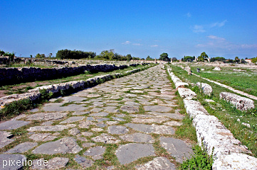
Kartentechnologie
MODUL 2
Geschichte der Karten
MODUL 2
Geschichte der Kartenherstellung

Slide 2
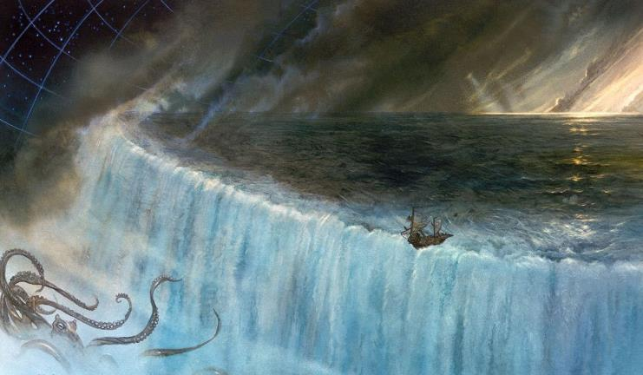
2. Geschichte der Karten
Älteste Karte der Welt
Tontafel aus der akkadischen Stadt Nuzi (heute: Jorgan Tepe, Irak).
Darin ist die Erde als Scheibe dargestellt, welche im Weltmeer schwimmt.
Steuerung der Detail-Inhalte über links, Folienwechsel: mit zurück/weiter

Slide 3
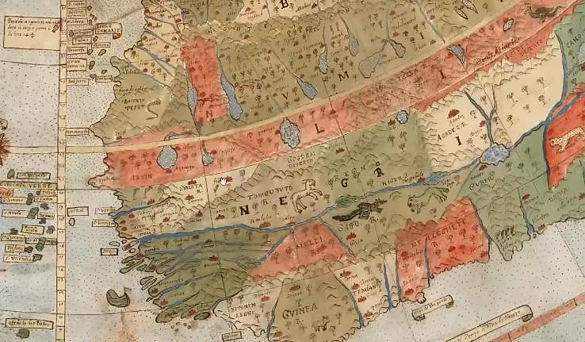
2. Geschichte der Karten
Uralte Karte aus dem Mittelalter
Die Erde als Scheibe …
Erstaunliches, das nur Wenige wissen!
Hier aufs kleine Bild klicken – und ab geht‘s!

Slide 4
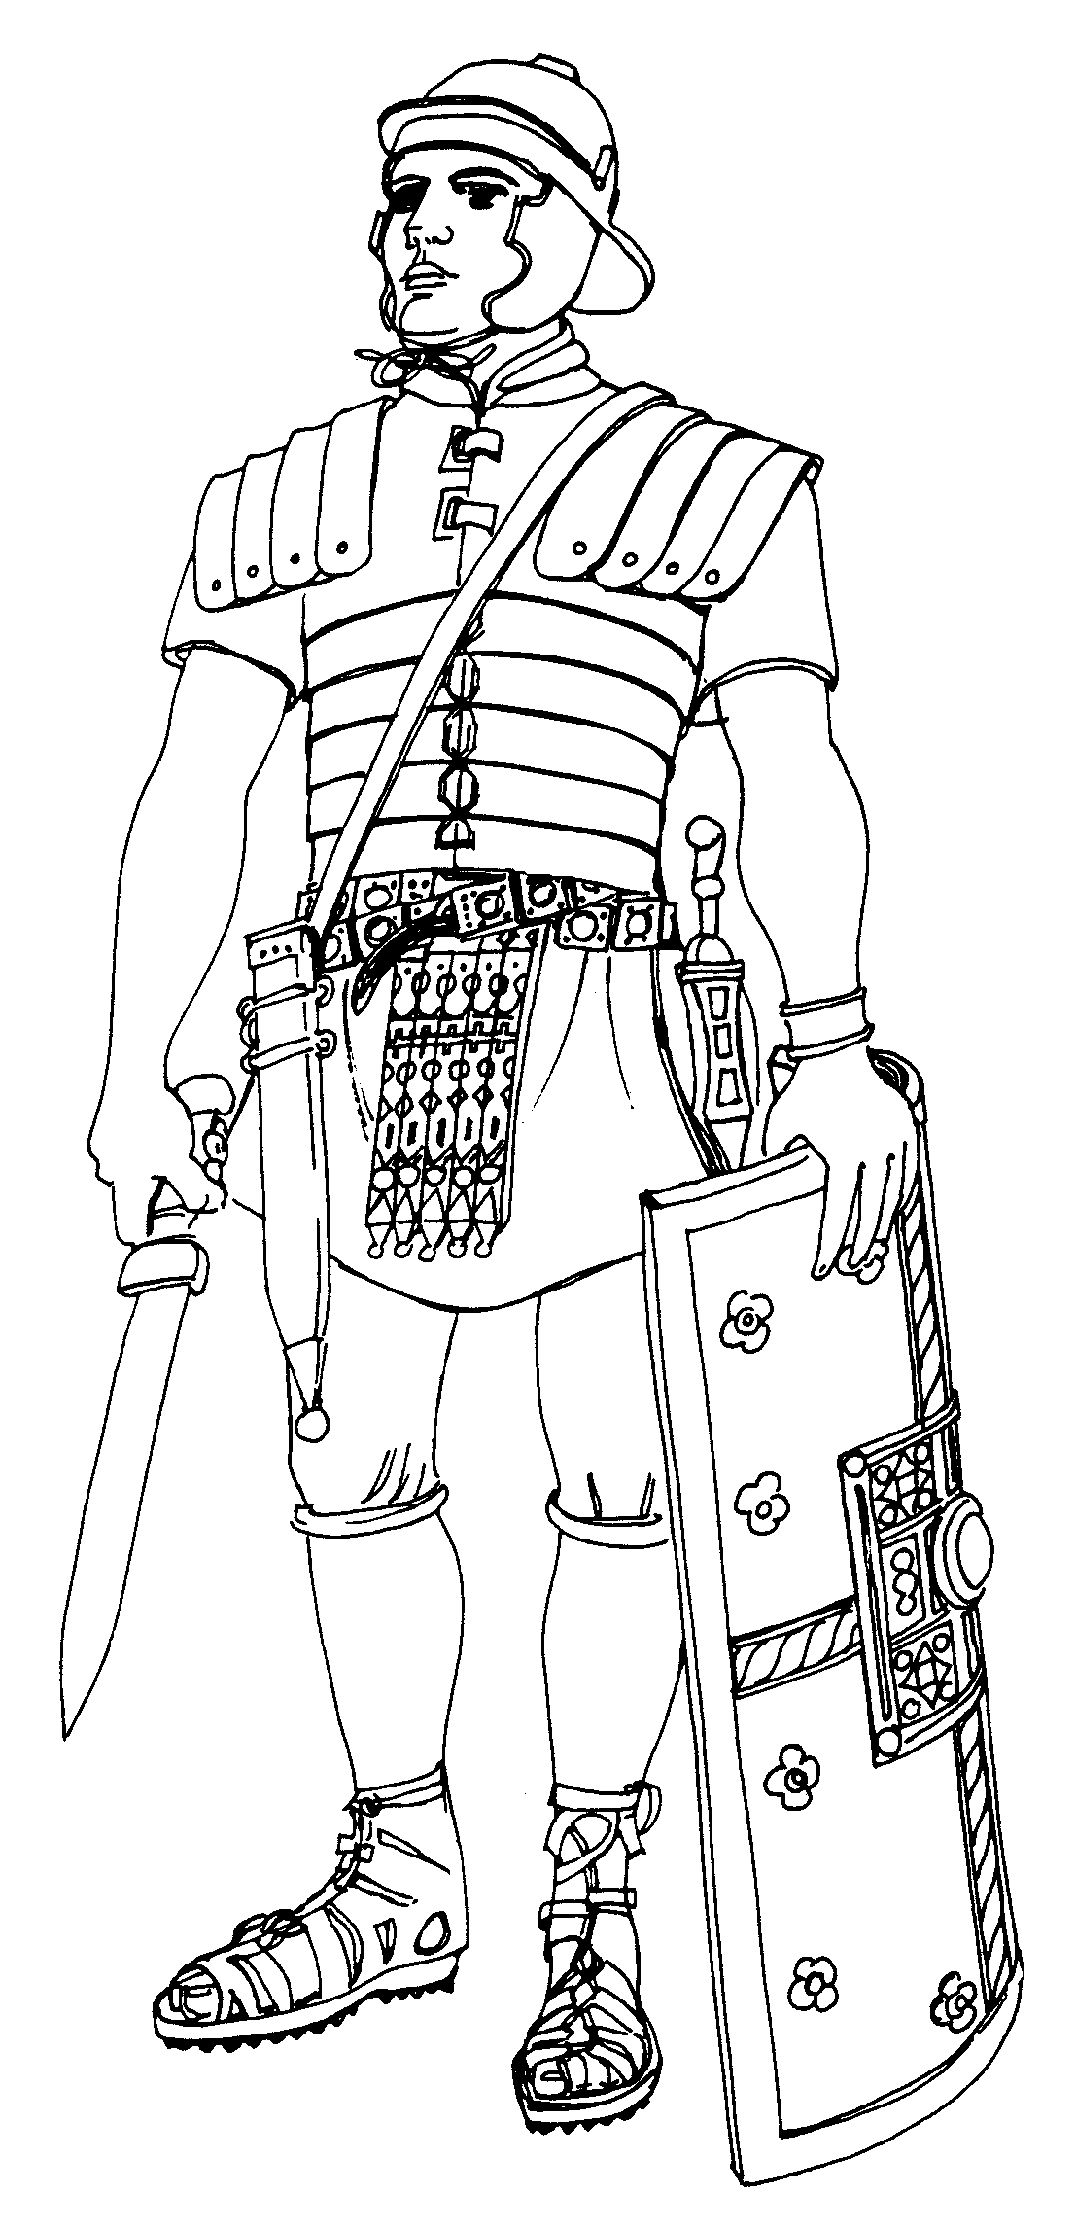
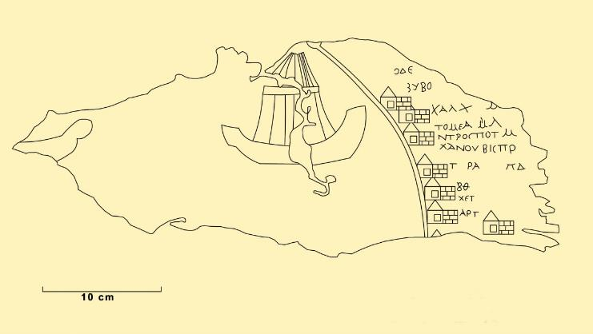
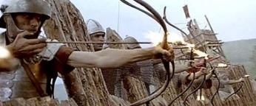
2. Geschichte der Karten
Europas älteste Strassenkarte
Die Karte von Dura Europos wurde von einem römischen Soldaten zwischen 230 und 235 auf seinen Lederschild gezeichnet.

Slide 5
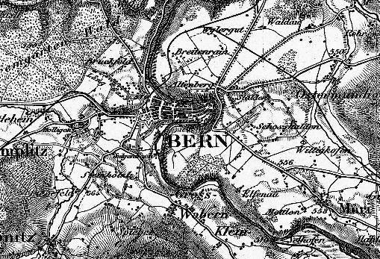
2. Geschichte der Karten
Die ersten Karten der Schweiz
1838 gründete General Guillaume-Henri Dufour das Eidgenössische Topographische Bureau und 1844 erschien die erste Karte: diejenige für die Region zwischen Vevey und Sitten (Nr. XVII).
Bern in der Dufourkarte von 1855 (Massstab 1:100`000)

Slide 6
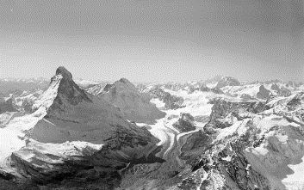
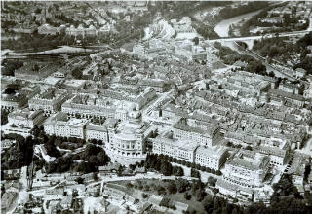
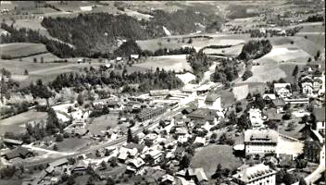
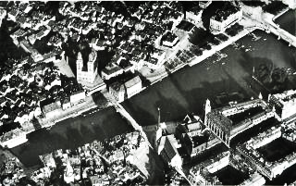
2. Geschichte der Karten
Alle Aufnahmen um 1930 (Matterhorn, Zürich, Bern, Luzern)
Die beiden Weltkriege führten dazu, dass das Militär grosse Bedürfnisse und Anforderungen an Kartenwerke stellten.
Diese mussten immer aktuell sein, damit man die Stellungen des Gegners und die eigenen Soldaten erkennen konnte.
Aus diesem Grund wurden ab 1920er Jahren Luftbilder für die Kartenproduktion erstellt und ausgewertet.
Wandel während der Weltkriege

Slide 7
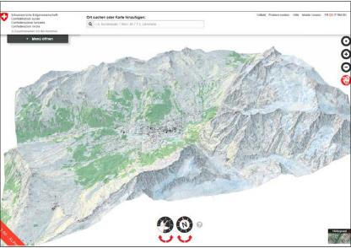
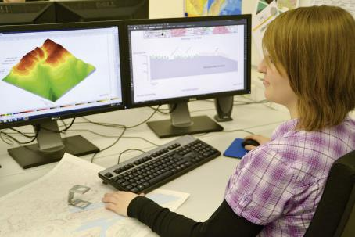
2. Geschichte der Karten
Geomatiker/innen sind an die Stelle der früheren Kartographen/innen getreten.
Einsatz des Computers
Bereits in den 1960er Jahren wurde der Computer vereinzelt für die Kartenherstellung eingesetzt.
Seit den 90er Jahren wird praktisch nur noch mit dem Computer und zudem mit Satellitenbildern gearbeitet.
Diese können noch schneller aktualisiert werden, so dass man stets das neuste Material zur Verfügung hat.

Slide 8
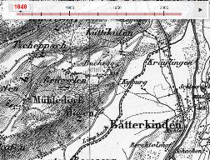
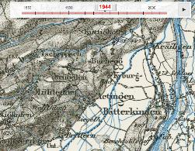
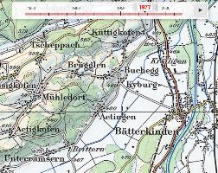
2. Geschichte der Karten
Erlebe die verschiedenen Karten der Schweiz von 1844 bis in die heutige Zeit.
Kannst du erkennen, wie sich dein Wohnort verändert hat?
Besuche dazu folgenden Link:
https://bit.ly/2zyvJ3n
Erlebe eine Zeitreise!

Slide 9
Kartentechnologie
Damit ist das Modul 2 geschafft!
Hoffentlich hast du alles verstanden und die Zeitreise überlebt.
Da war doch mal die Strassenkarte des Römers, dann die Dufour-Karte, dann die heutigen und die Karten apps …
Und was kommt morgen?
Für uns geht es weiter mit Modul 3!
MODUL 2
Geschichte der Karten

